Slide 1
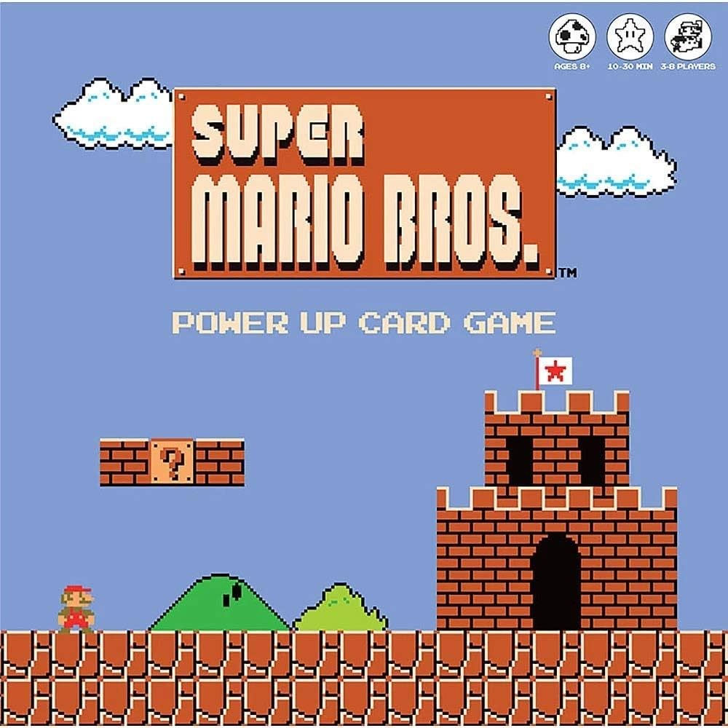

2023180009 김동규
2d 게임 프로그래밍 1차 발표

Slide 2

게임의 컨셉
장르: 어드벤쳐, 액션
게임의 내용: 주인공 마리오가 공주 피치를 구출하기 위해 모험을 떠나는 과정에서 다양한 장애물들과 악당들을 마주하고 이를 극복해나가는 게임입니다.
진행 방식: 2D 횡스크롤 방식의 게임으로 플레이어는 화면 좌측에서 우측으로 이동하며 스테이지를 진행합니다.
3개의 스테이지로 구성되며 점점 난이도가 증가하고 마지막 스테이지에서는 보스가 등장합니다.
재미 요소: 1. 게임을 클리어 하면서 얻을 수 있는 성취감.
2. 시간과 장애물로 인한 긴장감.
3. 아이템 활용으로 인한 즐거움.

Slide 3
게임 흐름
게임 인트로

Slide 4
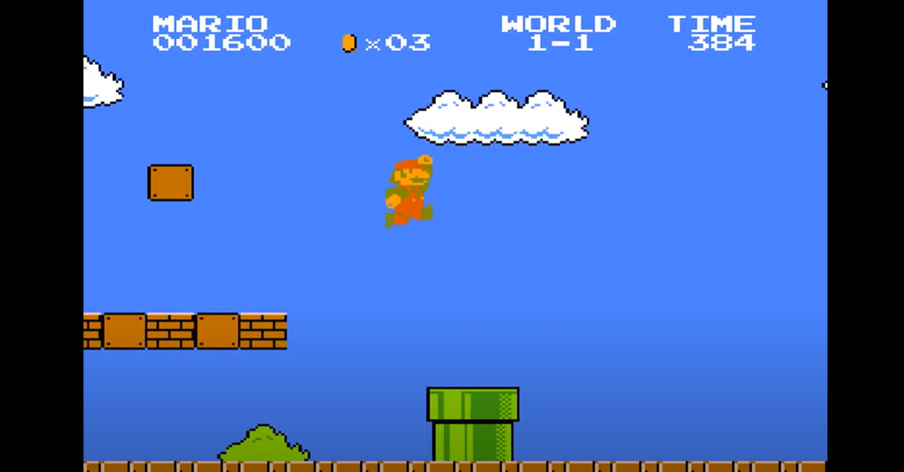
게임 흐름
게임 플레이 화면:

Slide 5
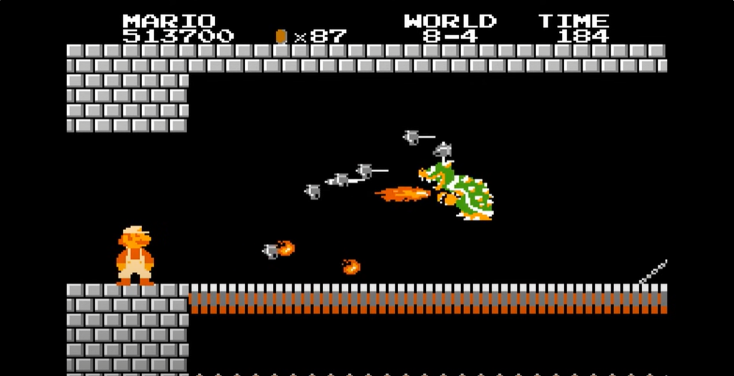
게임 흐름
보스 스테이지:

Slide 6
개발 일정
1주차: 게임 리소스 수집, 막코딩 탈출을 위한 기본적인 게임 틀 제작
2주차: 인트로 화면 구현
3주차: 게임 맵 구현, 주인공의 이동 구현
4주차: 악당 구현 및 충돌처리
5주차: 아이템 제작 및 주인공 변신 구현
6주차: 보스 스테이지 제작
7주차: 게임 생명, 공격 데미지 등 난이도를 설정
8주차: 점검 및 버그 수정

Slide 7

게임 기획서
제목 : 슈퍼 마리오 브라더스
개발 언어 : Python
게임 장르: 액션, 어드벤쳐
플랫폼: PC(windows)
대상 연령: 전체이용가

Slide 8
게임의 내용:
주인공 마리오가 공주 피치를 구출하기 위해 모험을 떠나는 과정에서 다양한 장애물들과 악당들을 마주하고 이를 극복해나가는 게임
게임 목표:
스테이지를 시작하여 다양한 장애물을 피해 끝까지 이동.
등장하는 적들은 피하거나 공격으로 처치.
벽돌을 깨서 나오는 아이템으로 마리오 업그레이드.
최종 보스를 잡고 피치 공주를 구출해야 한다.
조작법:
좌우 이동: 왼쪽/ 오른쪽 방향키
점프: 위쪽 방향키
공격: 스페이스바
일지 정지: p
게임 종료: ESC키

Slide 9
게임 UI:
목숨(Life): 플레이어의 남은 목숨 수가 화면 상단에 표시.
코인(Coin): 플레이어가 모은 코인 수가 표시되며, 일정 개수의 코인을 모으면 목숨이 증가.
점수(Score): 스테이지에서 얻은 점수가 표시.
시간(Time): 제한 시간이 화면 상단에 표시되며, 시간이 0이 되면 게임 오버.
파워업 아이템
슈퍼 버섯: 플레이어 캐릭터가 커지며
파이어 플라워: 파이어볼을 발사하여 적을 멀리서 공격할 수 있음.
스타: 일정 시간 동안 무적 상태가 되어 적을 처치할 수 있음.

Slide 10
Thank you!

